Slide 1
Team.
이상한 나라의 개발자들
2025.10.02
김종원 김동현 손홍준 최민주

Slide 2
정량지표
얼굴 재인식 시간
로봇팔 추적 안정성 측정
3. 추적 후 최대 진동 폭 안정성

Slide 3
얼굴 재인식 시간
지표 정의 | 움직이는 사용자의 얼굴을 로봇팔이 빠르게 추적하여 다시 얼굴이 인식되기까지 걸리는 시간
목적 | 사용자가 움직이면서 영상을 찍기 때문에 움직인 이후에 빠르게 다시 사용자의 얼굴이 인식될 필요가 있음
측정 방법 | 1. 이동 방향: 아래 중 1개 선택 수평(좌/우): ±1.0 m 수직(상/하): ±0.50 m 대각선(↖↘, ↗↙): 경로 길이 기준 ±0.70 m 2. 이동 속도: 0.5 m/s(1 m 이동에 2 s)로 등속 이동 3. 로봇팔이 사용자의 움직임을 추종 4. 계측 구간: 이동 시작(또는 최초 검출 끊김) → 얼굴이 다시 인식되는 첫 프레임까지의 시간
목표 수치 | 얼굴 재인식 시간 ≤ 2초

Slide 4
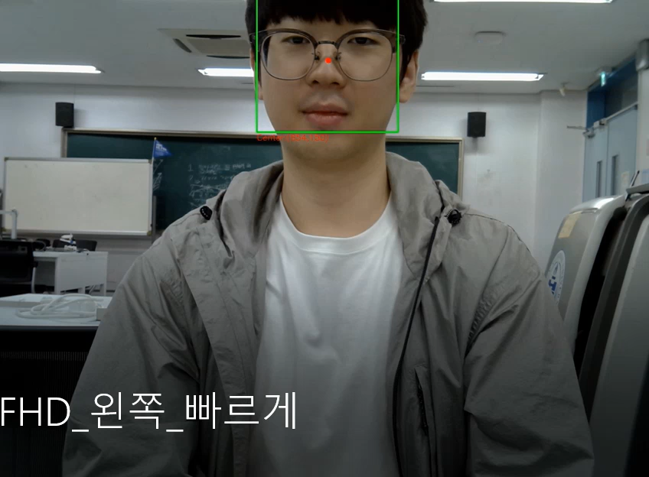
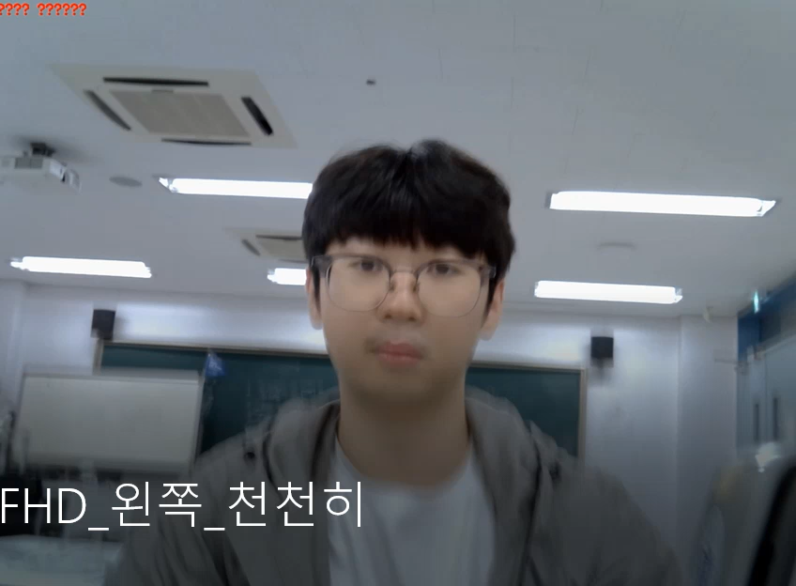
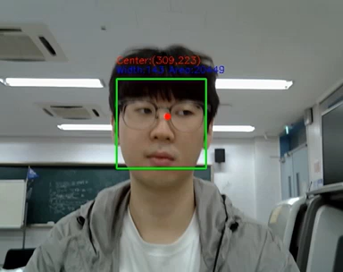
얼굴 재인식 시간(정량지표1)
1920 x 1080
1m를 2초로 이동
1920 x 1080
천천히 이동
640 x 480
천천히 이동

Slide 5
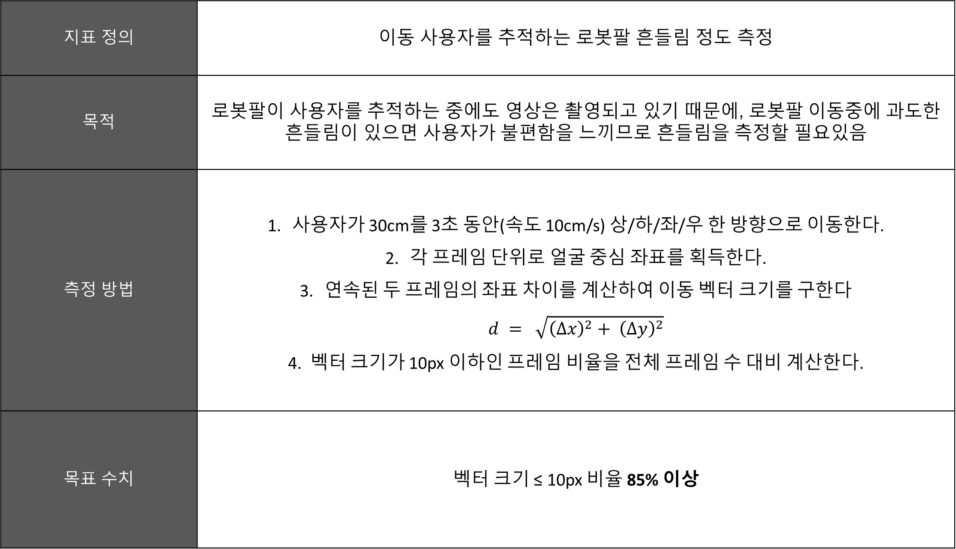
로봇팔 추적 안정성 측정
지표 정의 | 이동 사용자를 추적하는 로봇팔 흔들림 정도 측정
목적 | 로봇팔이 사용자를 추적하는 중에도 영상은 촬영되고 있기 때문에, 로봇팔 이동중에 과도한 흔들림이 있으면 사용자가 불편함을 느끼므로 흔들림을 측정할 필요있음
측정 방법 | 사용자가 30cm를 3초 동안(속도 10cm/s) 상/하/좌/우 한 방향으로 이동한다. 각 프레임 단위로 얼굴 중심 좌표를 획득한다. 연속된 두 프레임의 좌표 차이를 계산하여 이동 벡터 크기를 구한다 $$d = \sqrt{{\left(Δx\right)}^{2}+ {\left(Δy\right)}^{2}}$$ 4. 벡터 크기가 10px 이하인 프레임 비율을 전체 프레임 수 대비 계산한다.
목표 수치 | 벡터 크기 ≤ 10px 비율 85% 이상

Slide 6
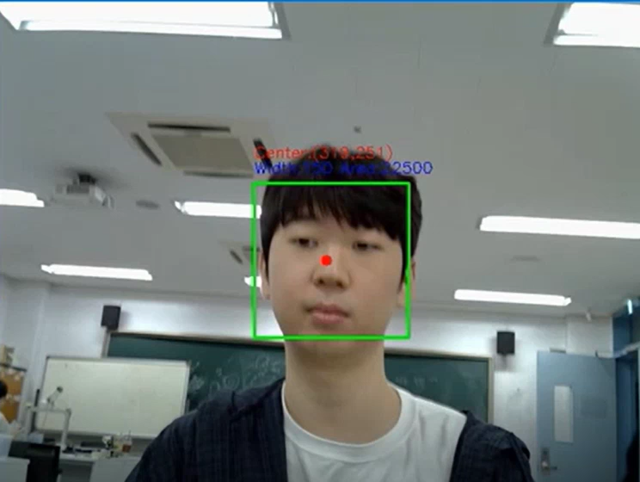
로봇팔 추적 안정성 측정(정량지표2)
사용자가 30cm를 3초 동안 위쪽으로 이동
640 x 480

Slide 7
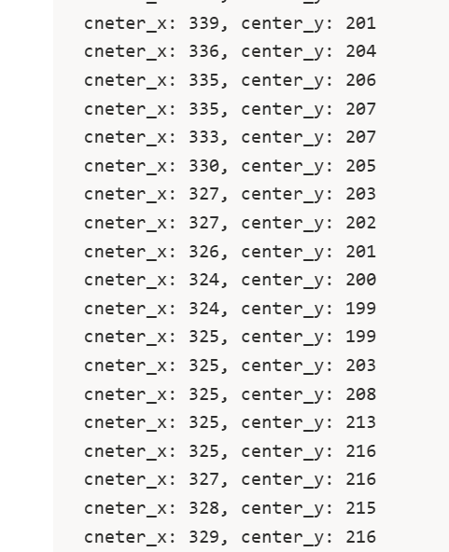
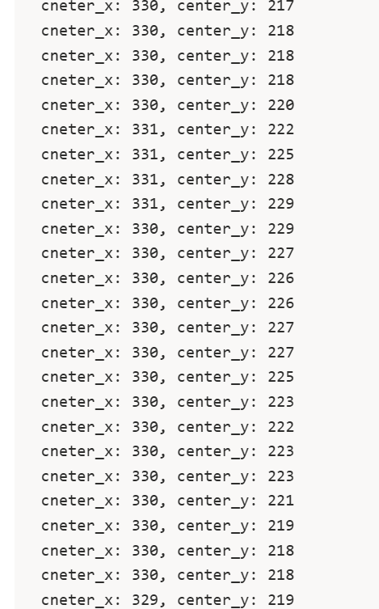
로봇팔 추적 안정성 측정(정량지표2)

Slide 8
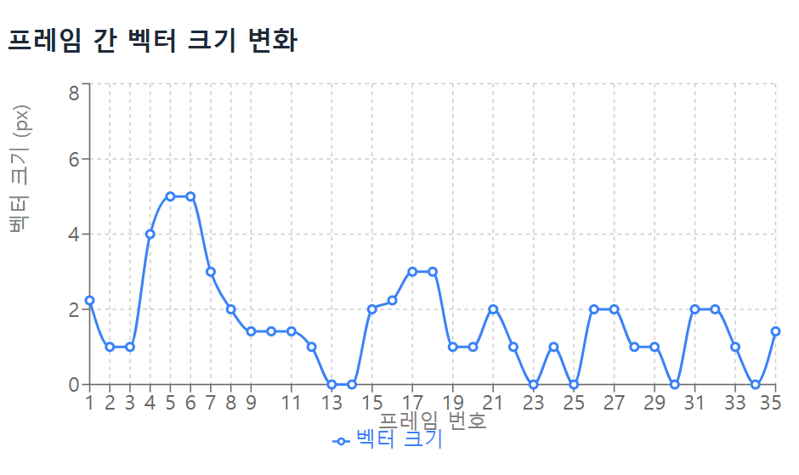

로봇팔 추적 안정성 측정(정량지표2)
$$d(벡터 크기) = \sqrt{{\left(Δx\right)}^{2}+ {\left(Δy\right)}^{2}}$$

Slide 9
추적 후 최대 진동 폭 안정성
지표 정의 | 이동 후 정지된 사용자에 대해 로봇팔이 추적 후 최대 진동 폭 측정
목적 | 로봇팔이 사용자를 추적하고 난 후에 떨림이 있으면 영 영상의 품질이 저하되고 사용자 경험이 나빠지는 문제가 있기 때문에 측정 필요
측정 방법 | 사용자가 정지 상태에 들어가기 전, 좌우상하 중 한 방향으로 초당 10cm 속도로 약 30cm를 이동한다. 이후 3초간 정지 상태를 유지한다. 이때 매 프레임마다 얼굴 중심 좌표를 기록함 가장 처음 좌표를 기준으로 설정 화면 가로 해상도의 n%를 반지름으로 하는 원을 기준 좌표 중심에 그림 예: 1920×1080 → 반지름 약 npx (지름 약 npx) 6. 이후 모든 프레임의 좌표가 이 원 안에 들어가는 비율을 계산
목표 수치 | 원 내부 비율 ≥ 80%

Slide 10
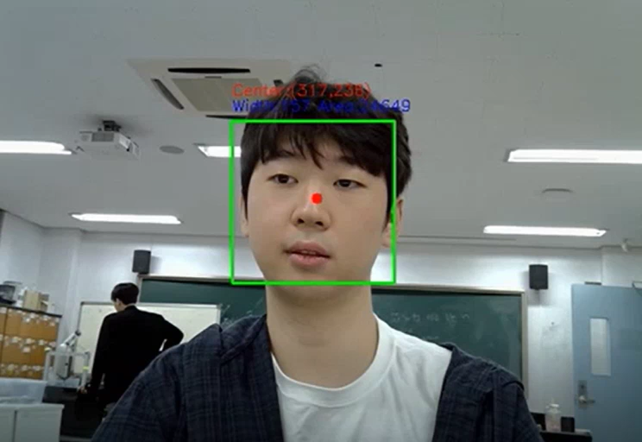
추적 후 최대 진동 폭 안정성(정량지표3)
사용자가 30cm를 3초 동안 왼쪽으로 이동 후 3초간 정지
640 x 480

Slide 11
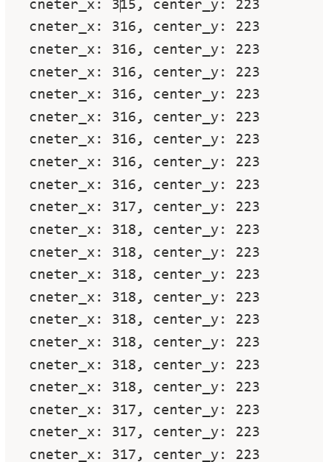
추적 후 최대 진동 폭 안정성(평가지표3)

Slide 12
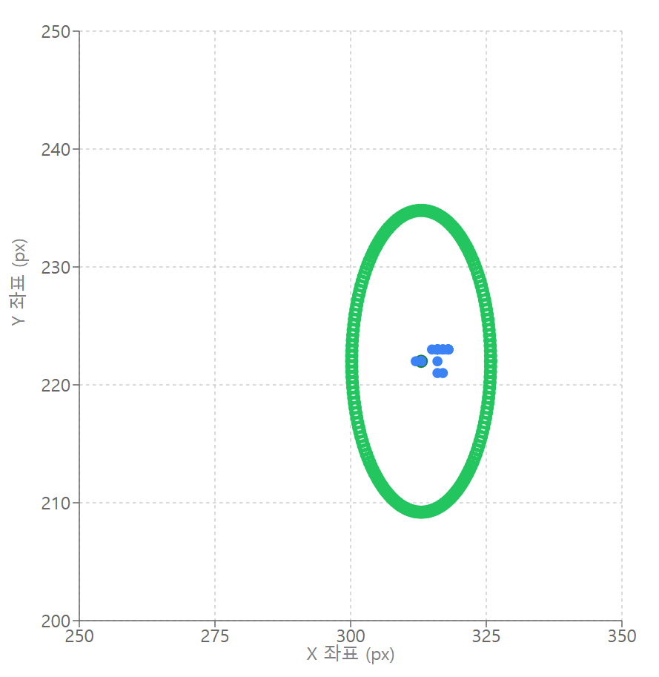
추적 후 최대 진동 폭 안정성(정량지표3)

